Slide 1



HUGGING FACE LLM COURSE
USING
TRANSFORMERS
Bölüm 2: Using Transformers

Slide 2


Bölüm 2
Using
Transformers
Hugging Face LLM Course
Transformers kütüphanesini kullanarak modellerle çalışmayı öğrenelim.

Slide 3


SUNUM
ASLI EMİR
SÜLEYMAN YAŞAR
GAMZE AY
UMUT SANCI
MELEK KOÇ

Slide 4

Introduction
Behind the pipeline
Models
Tokenizers
Handling multiple sequences
Putting it all together
Basic usage completed!
Optimized Inference Deployment
End-of-chapter quiz
1
2
3
4
5
6
7
8
9
İÇINDEKILER
USING TRANSFORMERS

Slide 5
INTRODUCTION
Büyük Modeller
Transformer modelleri milyonlardan on milyarlarca parametreye kadar değişen boyutlarda olabilir. Bu büyüklük, eğitim ve yayına alma süreçlerini son derece karmaşık hale getirir.
SORUN VE ÇÖZÜM
Karmaşık Süreçler
Transformer modelleri genellikle çok büyüktür: milyonlardan on milyarlarca parametreye kadar.
Bu modelleri eğitmek ve yayına almak karmaşık bir iştir. 🤗
Transformers kütüphanesi bu sorunu çözmek için oluşturuldu.
Her yeni modelin kendi uygulaması olduğu için hepsini denemek kolay değildir. Eğitim, dağıtım ve entegrasyon süreçleri her model için farklılık gösterir.
Tek Ortak API
🤗 Transformers kütüphanesi, her Transformer modelinin yüklenebildiği, eğitilebildiği ve kaydedilebildiği tek bir API sağlamak için tasarlandı.

Slide 6




KÜTÜPHANENİN
ANA ÖZELLİKLER
Ease of Use
Flexibility
Simplicity
Kullanım Kolaylığı
Esneklik
Sadelik

Slide 7


BEHIND THE PIPELINE
BU BÖLÜMDE
NE YAPACAĞIZ?
Bölüm, bir model ve bir tokenizer'ı birlikte kullanıp Bölüm 1'deki pipeline() fonksiyonunu taklit ettiğimiz uçtan uca bir örnekle başlıyor.
Model Hub ve Transformers'ın tüm özelliklerinden yararlanmak için bir Hugging Face hesabı oluşturulmanızı öneriyoruz.

Slide 8
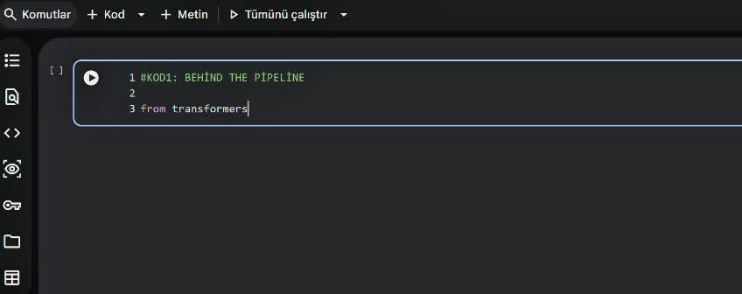
KOD 1

Slide 9
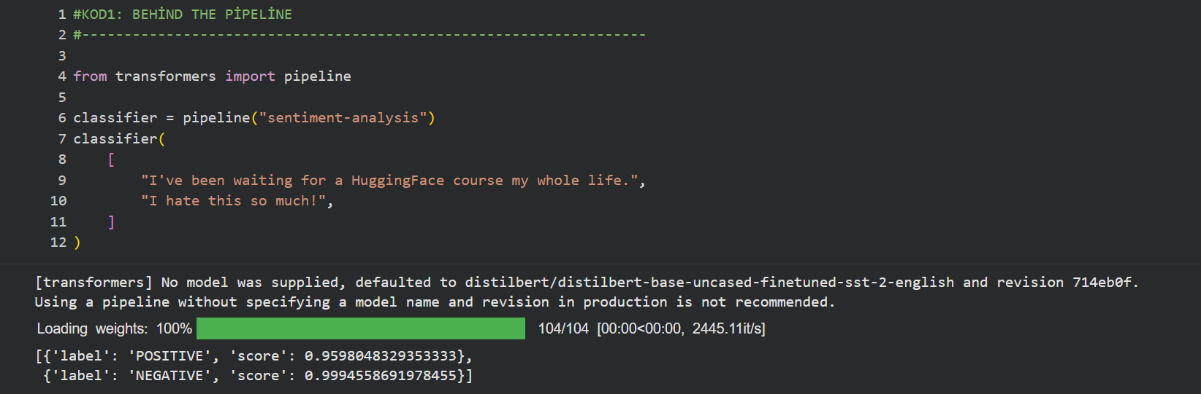
KOD 1

Slide 10

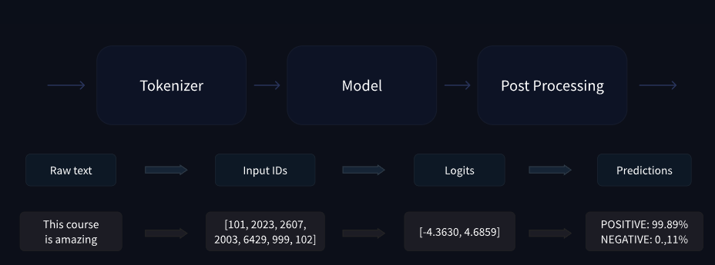
PIPELINE ÜÇ ADIMI BIRLEŞTIRIR
  Ön işleme (preprocessing)
  Girdileri modelden geçirme
  Son işleme (postprocessing)
Her adımın görevi farklıdır ve birlikte çalıştıklarında ham metni anlamlı sonuçlara dönüştürürler.
Sırayla hepsine bakacağız. Her bir adımı ayrı ayrı inceleyerek pipeline'ın arkasındaki mekanizmayı anlayacağız. Bu sayede kendi modellerimizi nasıl işlem gördüklerini öğreneceğiz.

Slide 11
PREPROCESSING WITH A TOKENIZER
(TOKENLEŞTIRICI ILE ÖN IŞLEME)
Transformer modelleri ham metni doğrudan işleyemez. İlk adım, metni modelin anlayabileceği sayılara çevirmektir. Bunu tokenizer yapar.
Tokenizer'ın görevleri:
  Girdiyi kelimelere, alt kelimelere veya noktalama gibi sembollere (token) bölmek;
  Her token'ı bir tam sayıya eşlemek; modele faydalı olabilecek ek girdileri eklemek.

Slide 12
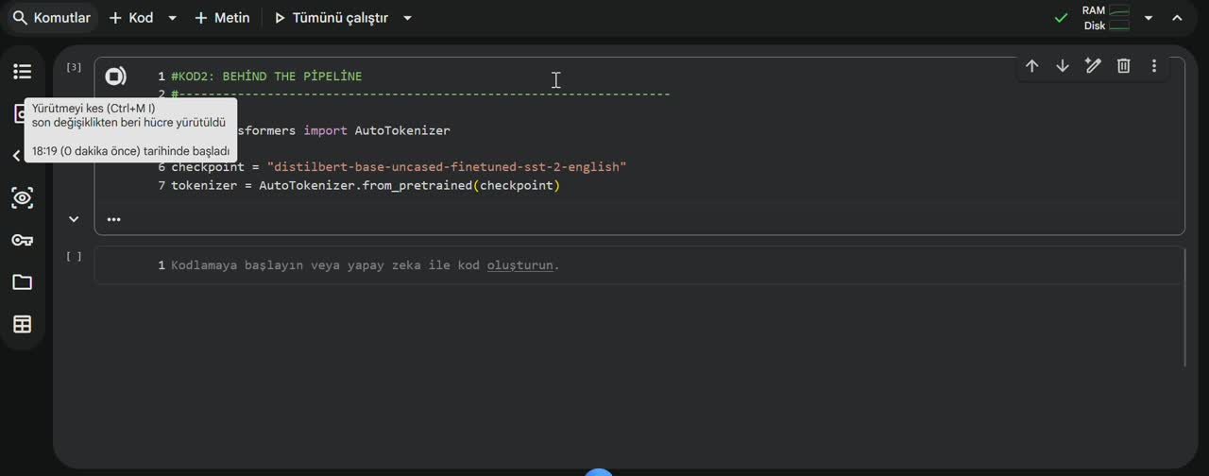
TOKENIZER ÇIKTISI VE TENSOR'LAR
  Transformer modelleri girdi olarak yalnızca tensor kabul eder.
  Hangi tür tensor istediğimizi return_tensors ile belirtiriz ("pt" = PyTorch).
  Tek bir cümle veya liste verebiliriz.
  padding ve truncation parametreleri ile dizinleri hizalayabiliriz.

Slide 13
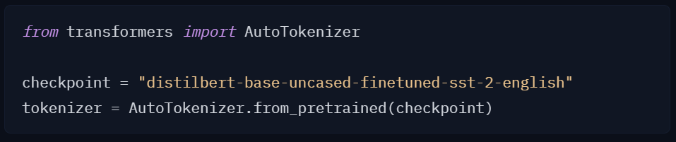
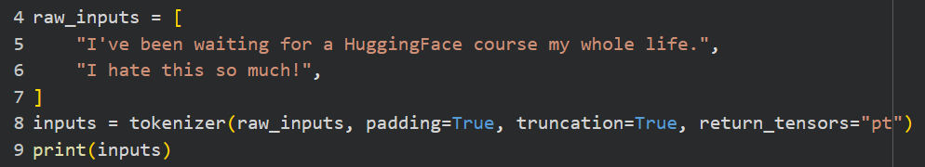

Slide 14

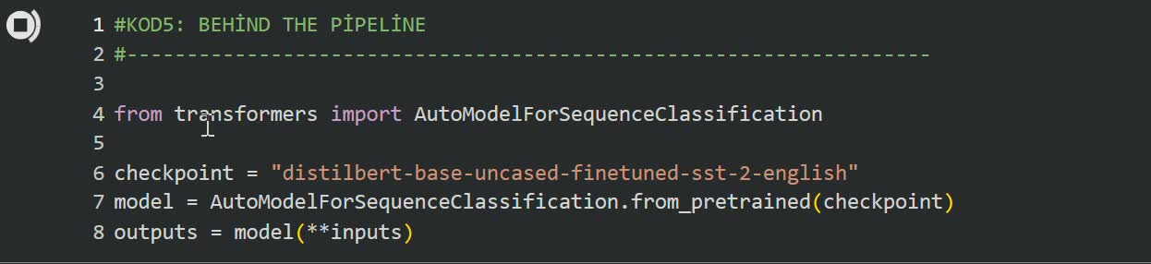
MODELDEN GEÇIRMEK
Önceden eğitilmiş modeli tokenizer gibi indiririz:
Bu kod parçacığında, daha önce işlem hattımızda kullandığımız aynı kontrol noktasını indirdik (aslında zaten önbelleğe alınmış olması gerekiyordu) ve onunla bir model örneği oluşturduk.

Slide 15
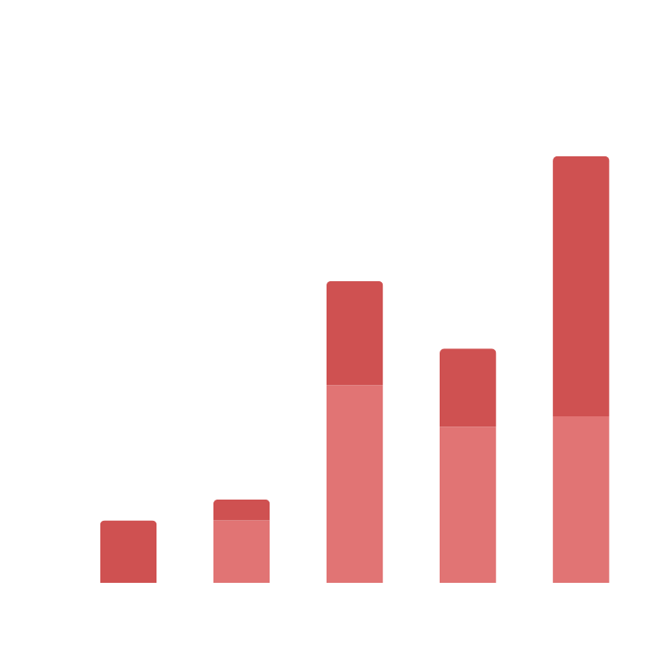
TENSOR
BOYUTLARI
Transformer modülünün çıktısı üç boyutludur: Batch size (2), Sequence length (16), Hidden size (768). Bu yüzden "yüksek boyutlu" denir.
outputs = model(**inputs)
print(outputs.last_hidden_state.shape)
Çıktı: torch.Size([2, 16, 768])

Slide 16

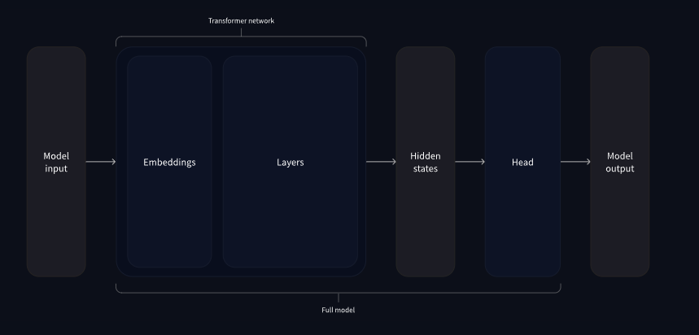
MODEL
HEADS
2
SINIFLANDIRMA BAŞI
1
MODEL BAŞLARI
Cümleleri sınıflandıracak olduğumuz için AutoModel yerine AutoModelForSequenceClassification kullanırız. İki cümle ve iki etiket için çıktı: torch.Size([2, 2]) - her cümle için iki olasılık puanı.
Model başları (heads), hidden states vektörünü alıp başka bir boyuta izdüşürür. Genelde bir veya birkaç lineer katmandan oluşur. Her görevin kendi başı vardır: AutoModel, AutoModelForCausalLM, AutoModelForMaskedLM, AutoModelForSequenceClassification.

Slide 17
POSTPROCESSING
THE OUTPUT
Modelin çıktısı tek başına anlamlı değildir. Bunlar olasılık değil, logits'tir: modelin son katmanının ürettiği ham, normalleştirilmemiş puanlar.
Olasılığa çevirmek için SoftMax katmanından geçmeleri gerekir.

Slide 18
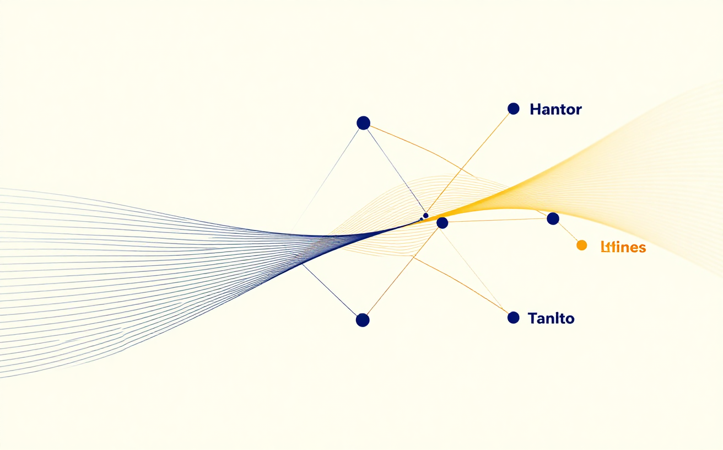
ETIKETLERI BULMAK: ID2LABEL
Her konuma karşılık gelen etiketi bulmak için modelin config'indeki id2label özelliğine bakarız:
model.config.id2label
→ {0: 'NEGATIVE', 1: 'POSITIVE'}
Sonuçlar:
• Birinci cümle: NEGATIVE: 0.0402, POSITIVE: 0.9598
• İkinci cümle: NEGATIVE: 0.9995, POSITIVE: 0.0005
Pipeline'ın üç adımını başarıyla yeniden ürettik: tokenizer ile ön işleme, girdileri modelden geçirme ve son işleme.

Slide 19

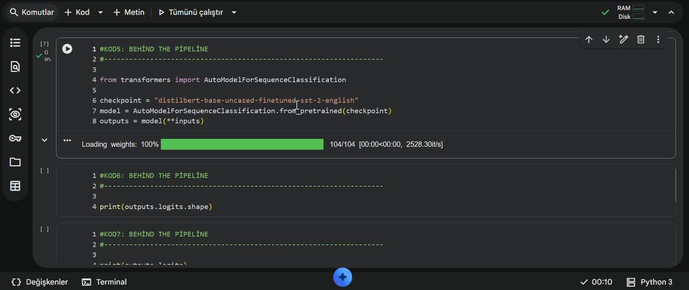
BEHIND THE
PIPELINE

Slide 20
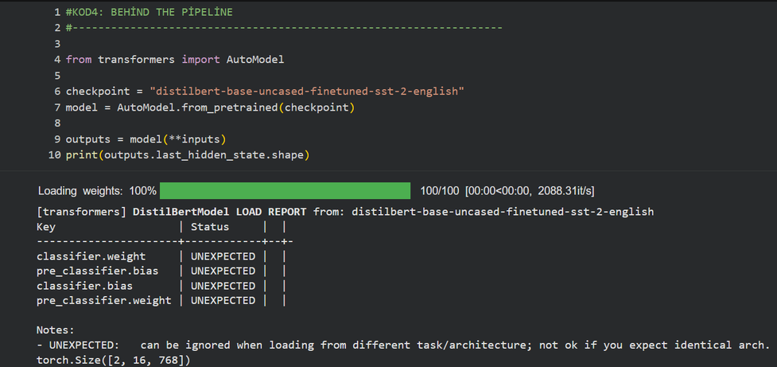
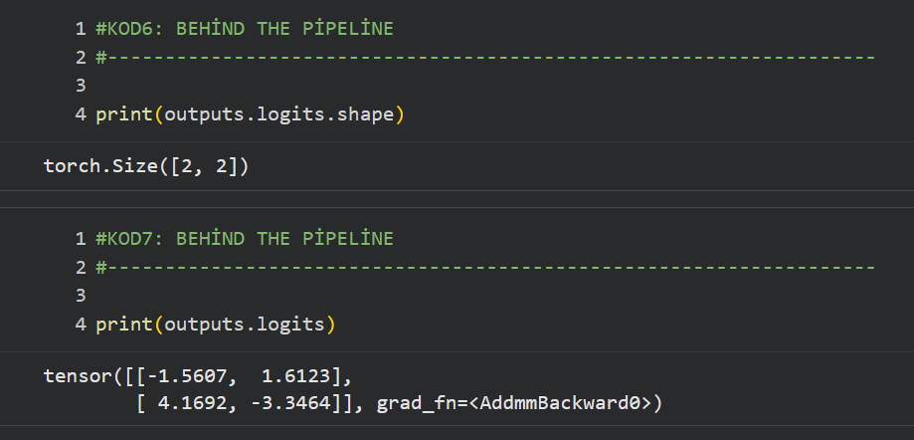
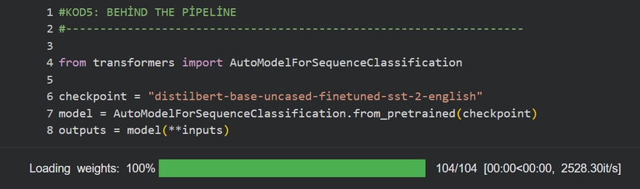
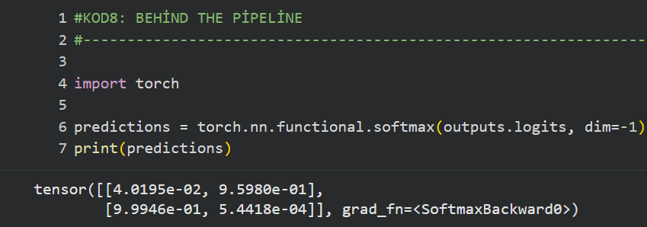
BEHIND THE
PIPELINE

Slide 21
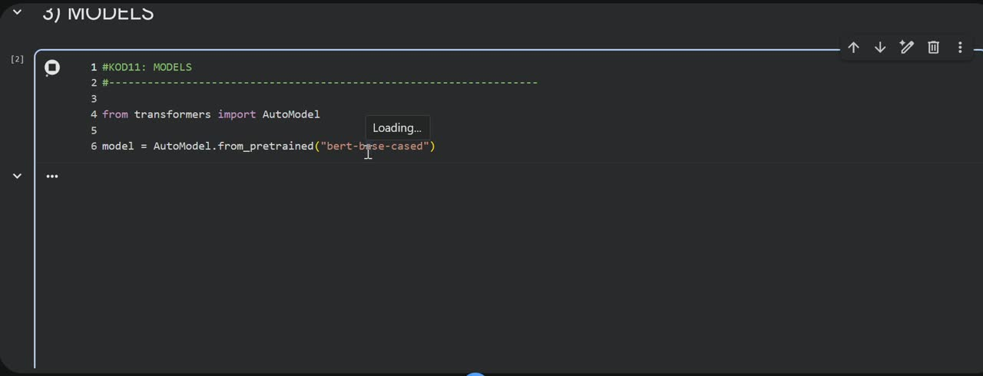
MODELS
BİR TRANSFORMER OLUŞTURMAK
AutoModel sınıfı, checkpoint'e uygun mimariyi tahmin edip doğru model sınıfını oluşturur. "bert-base-cased" checkpoint'i, 12 katman, 768 hidden size ve 12 attention head'e sahip temel

Slide 22

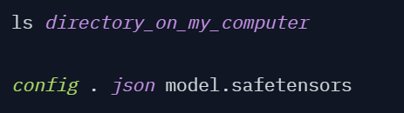
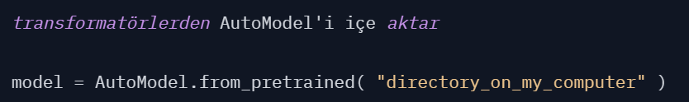
LOADING AND SAVING
Model kaydetmek, tokenizer kaydetmek kadar basittir. save_pretrained() metodu modeli diske kaydeder:
model.save_pretrained("directory_on_my_computer")
Bu işlem iki dosya oluşturur: config.json (mimari yapılandırması) ve model.safetensors (ağırlıklar).
Kaydedilmiş modeli tekrar yüklemek için:
from transformers import AutoModel
model = AutoModel.from_pretrained("directory_on_my_computer")

Slide 23
MODELLERI
HUB'DA PAYLAŞMAK
🤗 Transformers'ın harika bir özelliği, model ve tokenizer'ları toplulukla kolayca paylaşabilmektir. Bunun için Hugging Face'te hesabın olması gerekir.
Note defteri kullanıyorsan şöyle giriş yapabilirsin:
from huggingface_hub import notebook_login
notebook_login()
Aksi halde terminalde şunu çalıştır:
huggingface-cli login
Sonra push_to_hub() metodu ile modeli Hub'a gönderebilirsin:
model.push_to_hub("my-awesome-model")
Artık herkes modeli from_pretrained() ile yükleyebilir:
from transformers import AutoModel
model = AutoModel.from_pretrained("your-username/my-awesome-model")

Slide 24
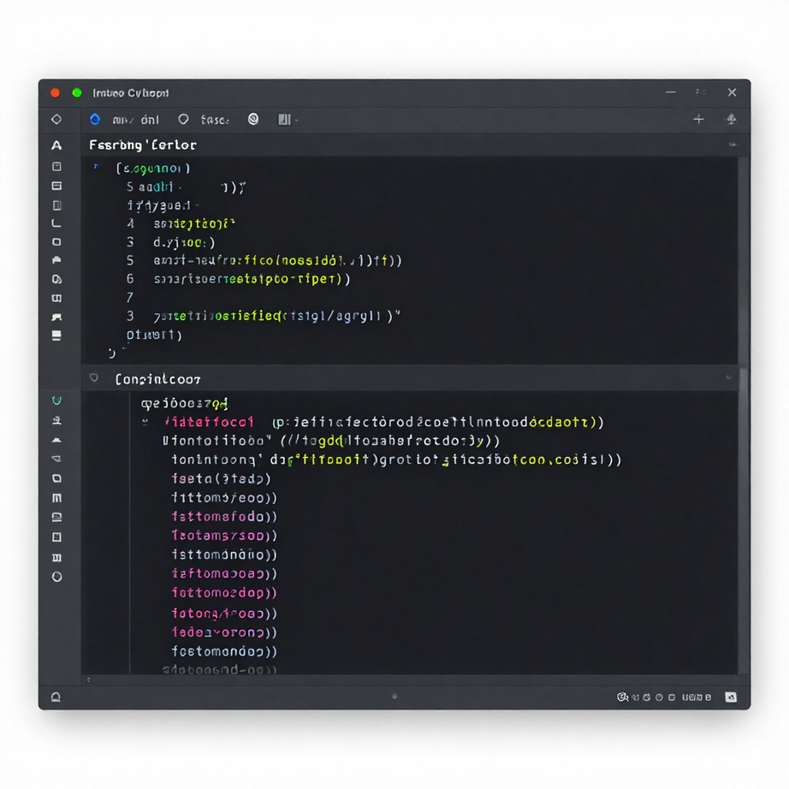
ENCODING TEXT: İLK CÜMLE
Transformer modelleri metni sayılara çevirerek işler. Tokenizer metni önce token'lara böler, sonra sayılara çevirir.
from transformers import AutoTokenizer
tokenizer = AutoTokenizer.from_pretrained("bert-base-cased")
encoded_input = tokenizer("Hello, I'm a single sentence!")
Çıktı:
{'input_ids': [101, 8667, 117, 1000, 1045, 1005, 1049, 2235, 17662, 12172, 1012, 102],
'token_type_ids': [0, 0, 0, 0, 0, 0, 0, 0, 0, 0, 0, 0],
'attention_mask': [1, 1, 1, 1, 1, 1, 1, 1, 1, 1, 1, 1]}
input_ids: token'ların sayısal karşılıkları
token_type_ids: A veya B cümlesi olduğunu söyler
attention_mask: hangi token'lara dikkat edileceğini gösterir

Slide 25
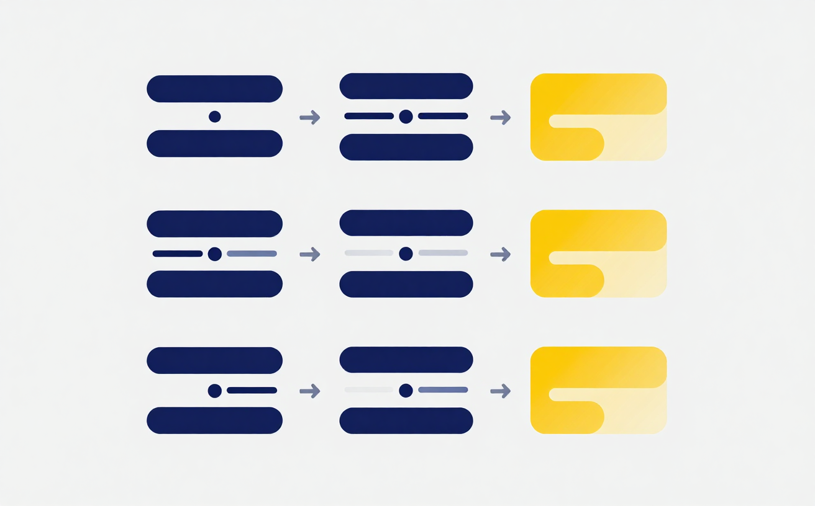
ENCODE ÇIKTISI: ÜÇ ALAN
Tokenizer çıktısı üç anahtarlı bir sözlüktür:
• input_ids: Token'ların sayısal karşılıkları. Her kelime veya sembolün modelin anlayabileceği benzersiz numarası.
• token_type_ids: Girdinin hangi kısmının A cümlesi, hangisinin B cümlesi olduğunu söyler. Sıfır = A cümlesi, bir = B cümlesi.
• attention_mask: Hangi token'lara dikkat edileceğini, hangilerine edilmeyeceğini gösterir. Bir = gerçek token, sıfır = padding.

Slide 26


BIRDEN FAZLA CÜMLEYI KODLAMAK
Birden fazla cümleyi, ya toplu (batch) halde ya da liste vererek aynı anda kodlayabiliriz:
Kod:
encoded_input = tokenizer("How are you?", "I'm fine, thank you!")
print(encoded_input)
Çıktı:
{'input_ids': [[101, 1731, 1132, 1128, 136, 102],
[101, 1045, 1005, 1049, 2503, 117, 5763, 1128, 136, 102]],
'token_type_ids': [[0, 0, 0, 0, 0, 0], [0, 0, 0, 0, 0, 0, 0, 0, 0, 0]],
'attention_mask': [[1, 1, 1, 1, 1, 1], [1, 1, 1, 1, 1, 1, 1, 1, 1, 1]]}

Slide 27
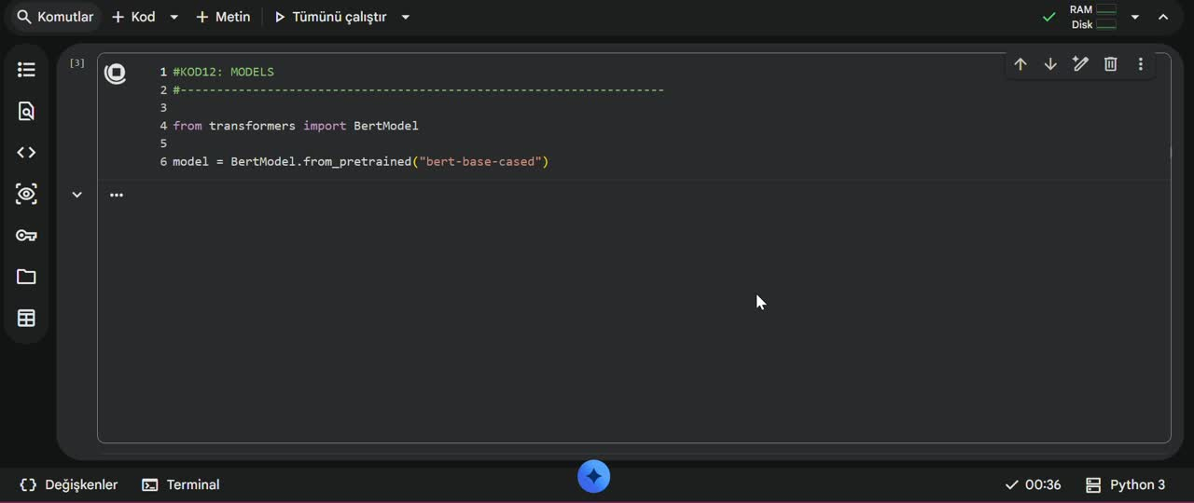
MODELS

Slide 28





TOKENIZERS
TOKENLEŞTİRİCİLER

Slide 29

Tokenleştiriciler, doğal dil işleme (NLP) işlem hattının temel bileşenlerinden biridir. Tek bir amaca hizmet ederler: metni model tarafından işlenebilecek verilere çevirmek. Modeller yalnızca sayıları işleyebilir, bu nedenle tokenleştiricilerin metin girdilerimizi sayısal verilere dönüştürmesi gerekir. Bu bölümde, tokenleştirme işlem hattında tam olarak neler olduğunu inceleyeceğiz.
Doğal dil işleme (NLP) görevlerinde genellikle işlenen veri ham metindir. ÖRNEĞİN

Slide 30
TOOKENIZERS TAM OLARAK NE YAPAR?
Ancak modeller yalnızca sayıları işleyebilir, bu nedenle ham metni sayılara dönüştürmenin bir yolunu bulmamız gerekiyor. Tokenleştiriciler tam olarak bunu yapar ve bunu yapmanın birçok yolu vardır. Amaç, en anlamlı gösterimi -yani model için en mantıklı olanı- ve mümkünse en küçük gösterimi bulmaktır.
O halde bazı tookenizer algoritmalarını inceleyelim ...

Slide 31


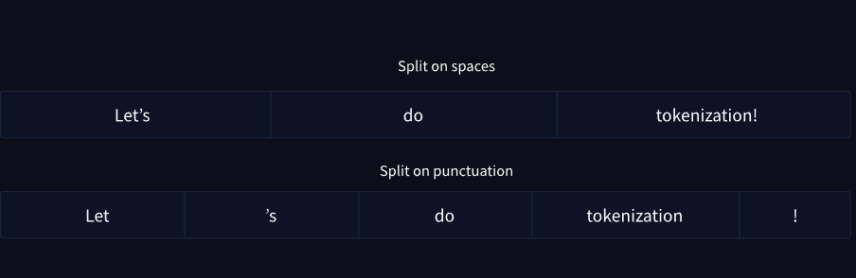
KELIME TABANLI
Akla ilk gelen tokenizasyon türü kelime tabanlı olanıdır . Genellikle kurulumu ve kullanımı çok kolaydır, sadece birkaç kural gerektirir ve çoğu zaman tatmin edici sonuçlar verir. Örneğin, aşağıdaki resimde amaç, ham metni kelimelere ayırmak ve her biri için sayısal bir karşılık bulmaktır:

Slide 32

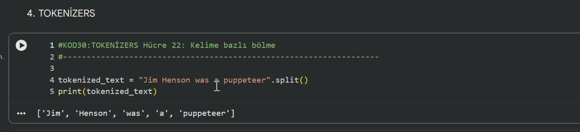


Metni bölmenin farklı yolları vardır. Örneğin, Python'ın fonksiyonunu kullanarak metni kelimelere ayırmak için boşluklardan yararlanabiliriz split():
Her kelimeye, 0'dan başlayıp kelime dağarcığının büyüklüğüne kadar giden bir kimlik numarası atanır. Model, her kelimeyi tanımlamak için bu kimlik numaralarını kullanır.

Slide 33
Bir dili kelime tabanlı bir belirteçleyici ile tamamen kapsamak istiyorsak, dildeki her kelime için bir tanımlayıcıya ihtiyacımız olacak ve bu da çok büyük miktarda belirteç üretecektir. Örneğin, İngilizce'de 500.000'den fazla kelime vardır, bu nedenle her kelimeyi bir giriş kimliğine eşlemek için bu kadar çok kimliği takip etmemiz gerekecektir.
Son olarak, kelime dağarcığımızda olmayan kelimeleri temsil etmek için özel bir belirtece ihtiyacımız var. Bu, genellikle "[UNK]" veya "<unk>" olarak gösterilen "bilinmeyen" belirteç olarak bilinir. Belirteçleyici çok sayıda bu tür belirteç üretiyorsa, bu genellikle kötü bir işarettir, çünkü kelimenin anlamlı bir temsilini elde edememiştir ve bu süreçte bilgi kaybı yaşanmaktadır.
Bilinmeyen belirteçlerin sayısını azaltmanın bir yolu, karakter tabanlı bir belirteçleyici kullanarak bir seviye daha derine inmek olabilir.

Slide 34
KARAKTER TABANLI
Karakter tabanlı belirteçleyiciler, metni kelimeler yerine karakterlere ayırır. Bunun iki temel avantajı vardır:
  Kelime dağarcığı çok daha sınırlı.
  Her kelime karakterlerden oluşturulabildiği için, sözlük dışı (bilinmeyen) kelimelerin sayısı çok daha azdır.
Ancak burada da boşluklar ve noktalama işaretleriyle ilgili bazı sorular ortaya çıkıyor:
Bu yaklaşım da mükemmel değil. Temsil artık kelimeler yerine karakterlere dayandığı için, sezgisel olarak daha az anlamlı olduğu söylenebilir: her karakter kendi başına çok fazla anlam ifade etmezken, kelimelerde durum böyle değildir. Ancak bu da dile göre değişir; örneğin Çincede her karakter, Latin dillerindeki bir karakterden daha fazla bilgi taşır.

Slide 35
ALT KELIME BELIRTEÇLEME
Alt kelime tokenizasyon algoritmaları, sık kullanılan kelimelerin daha küçük alt kelimelere bölünmemesi, ancak nadir kullanılan kelimelerin anlamlı alt kelimelere ayrıştırılması gerektiği ilkesine dayanır.
İşte bir alt kelime tokenizasyon algoritmasının "Let's do tokenization!" dizisini nasıl tokenize edeceğini gösteren bir örnek:
Bu alt kelimeler sonuçta çok fazla anlamsal anlam sağlıyor: örneğin, yukarıdaki örnekte "tokenizasyon" "token" ve "ization" olmak üzere iki token'a ayrıldı; bu iki token hem anlamsal anlam taşıyor hem de yer tasarrufu sağlıyor (uzun bir kelimeyi temsil etmek için sadece iki token gerekiyor).

Slide 36
VE DAHASI!
Tahmin edilebileceği gibi, daha birçok teknik mevcut. Bunlardan birkaçını şöyle sıralayabiliriz:
  GPT-2'de kullanılan bayt düzeyinde BPE.
  BERT'te kullanılan WordPiece
  SentencePiece veya Unigram, çeşitli çok dilli modellerde kullanıldığı şekliyle.
Artık API'yi kullanmaya başlamak için tokenleştiricilerin nasıl çalıştığına dair yeterli bilgiye sahip olmalısınız.

Slide 37
Türkçe için neden güçlü?
37
Subword yaklaşımı, Türkçe gibi eklemeli dillerde özellikle faydalıdır. Alt kelimeleri art arda dizerek neredeyse istenildiği kadar uzun ve karmaşık kelimeler temsil edilebilir.
kök
yapım eki
çekim eki
…
Sonuç: küçük sözlük, iyi kapsama, neredeyse sıfır bilinmeyen token.

Slide 38
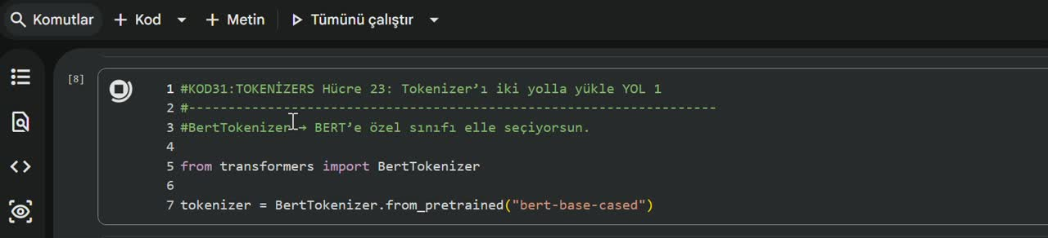
YÜKLEME VE KAYDETME
Tokenleştiricilerin yüklenmesi ve kaydedilmesi, modellerde olduğu kadar basittir. Aslında, aynı iki yönteme dayanır: from_pretrained()ve save_pretrained().

Slide 39
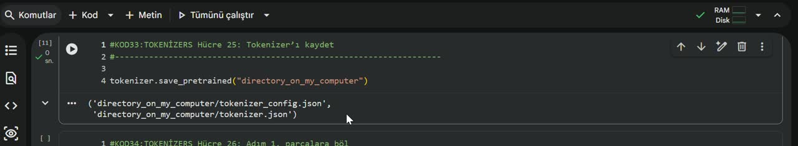
KODLAMA VE TOOKENİZASYON

Slide 40
HANDLING MULTIPLE SEQUENCES
BIRDEN FAZLA DIZININ IŞLENMesi

Slide 41



Önceki bölümde, en basit kullanım örneklerinden birini inceledik: kısa uzunluktaki tek bir dizi üzerinde çıkarım yapmak. Ancak, şimdiden bazı sorular ortaya çıkıyor:
  Birden fazla diziyi nasıl ele alıyoruz?
  Farklı uzunluklardaki birden fazla diziyi nasıl ele alırız ?
  Bir modelin iyi çalışması için gereken tek girdi kelime dağarcığı indeksleri midir?
  Çok uzun bir dizi diye bir şey var mı?

Slide 42




MODELS EXPECT A BATCH OF INPUTS (1/2)
Önceki alıştırmada dizilerin sayı listelerine nasıl çevrildiğini gördük. Bu sayı listesini tensor'a çevirip modele gönderelim.
Oh hayır! Neden başarısız oldu? Pipeline'daki adımları izlemiştik. Sorun şu: modele tek bir dizi gönderdik, oysa 🙂 Transformers modelleri varsayılan olarak birden fazla cümle bekler.
Dikkatli bakarsak, tokenizer yalnızca input ID listesini tensor'a çevirmedi, üstüne bir boyut ekledi.
Kod
Çıktı
import torch
from transformers import AutoTokenizer, AutoModelForSequenceClassification
checkpoint = "distilbert-base-uncased-finetuned-sst-2-english"
tokenizer = AutoTokenizer from pretrained checkpoint)
model = AutoModelForSequenceClassification from pretrained checkpoint)
sequence = "I've been waiting for a HuggingFace course my whole life."
tokens = tokenizer.tokenize sequence)
ids = tokenizer.convert tokens_to_ids(tokens)
input_ids = torch tensor(ids)
# This line will fail.
model Input_ids)
IndexError: Dimension out of range (expected to be in range of [-1, 0], but got 1)
Kod
Çıktı
tokenized inputs = tokenizer sequence, return tensors="pt")
print(tokenized inputs['input_ids']')
tensor[[ 101, 1045, 1005, 2310, 2042, 3403, 2005, 1037, 17662, 12172, 2607, 2026, 2878, 2166, 1012, 102]])

Slide 43




Models expect a batch of inputs (2/2)
Yeni bir boyut ekleyerek tekrar deneyelim.
Batching, birden fazla cümleyi modele aynı anda göndermektir. Tek bir cümlen varsa, tek diziden oluşan bir batch oluşturabilirsin.
Bu, iki aynı dizinin batch'idir!
Deneyelim: Bu batched_ids listesini tensor'a çevirip modelden geçir. Önceki logits'i (ama iki kere) aldığını kontrol et.
Batching, birden fazla cümle verdiğimizde modelin çalışmasını sağlar. Ama ikinci bir sorun var: iki (veya daha fazla) cümleyi birleştirirken uzunlukları farklı olabilir. Bunun için dizileri doldurma (pad) yaparız.
Kod
Çıktı
import torch
from transformers import AutoTokenizer, AutoModelForSequenceClassification
checkpoint = "distilbert-base-uncased-finetuned-sst-2-english"
tokenizer = AutoTokenizer fromPretrained(checkpoint)
model = AutoModelForSequenceClassification fromPretrained(checkpoint)
sequence = "I've been waiting for a HuggingFace course my whole life."
tokens = tokenizer.tokenize(sequence)
ids = tokenizer.convert tokens_to_ids(tokens)
input_ids = torch tensor[{ids])
print("Input IDs:", input_ids)
output = model input_ids)
print("Logits:", output_logits)
Input IDs: [[ 1045, 1085, 2310, 2042, 3403, 2085, 1037, 17662, 12172, 2607, 2026, 2878, 2166, 1012]]
Logits: [[-2.7276, 2.8789]]
Kod
batched_ids = [ids, ids]

Slide 44


Using Transformers
Padding the inputs (1/2)
Aşağıdaki liste listesi tensor'a çevrilemez.
Bunu aşmak için, tensor'larımızın dükdörtgen olması amacıyla padding kullanırız. Padding, daha az değeri cümlelere “padding token” denen özel bir kelime ekleyerek tüm cümlelerin aynı uzunlukta olmasını sağlar.
Örneğin 10 kelimelik 10 cümlen ve 20 kelimelik 1 cümlen varsa, padding hepsini 20 kelimeye çıkarır. Örneğimizde ortaya çıkan tensor şöyle görünür.
Kod
Kod
batched_ids = [
[200, 200, 200],
[200, 200]
]
padding_id = 100
batching_ids = [
[200, 200, 200],
[200, 200, padding_id],
]

Slide 45


Using Transformers
Padding the inputs (2/2)
Padding token ID'sine tokenizer:pad_token_id ile ulaşılır. İki cümleyi tek tek ve batch halinde modelden geçirelim.
Batch'teki tahminlerin logits'inde bir sorun var: ikinci satır, ikinci cümlenin logits'yle aynı olmalıydı ama tamamen farklı değerler aldık!
Çünkü Transformer modellerinin temel özelliği, her token'ı bağlamsallaştıran attention katmanlarıdır. Bunlar bir dizinin tüm token'larına baktığı için
padding token'larını da hesaba katar.
Farklı uzunluktaki cümleleri tek tek verdiğimizde ve padding'li batch'te verdiğimizde aynı sonucu almak için attention katmanlarına padding token'larını
yok saymalarını söylemeliyiz. Bu, attention mask ile yapılır.
Kod
Çıktı
model = AutoModelForSequenceClassification.fromPretrained checkp coğof)
sequence1_ids = [[200, 200, 200]]
sequence2_ids = [[200, 200]]
batched_ids = [
[200, 200, 200],
[200, 200, tokenizer.pad_token_id],
]
print(model(torch tensor(sequence1_ids)).logits)
printmodel(torch tensor(sequence2_ids)).logits)
printmodel(torch tensor(batched_ids)).logits)
tensor([[ 1.5694, -1.3895]}, grad_fn=AddmmBackward>)
tensor([[ 0.5803, -0.4125]}, grad_fn=AddmmBackward>)
tensor([[ 1.5694, -1.3895],
[ 1.3373, -1.2163]}, grad_fn=AddmmBackward>)

Slide 46


ATTENTION MASKS
Kod
batched_ids = [
[200, 200, 200],
[200, 200, tokenizer.pad_token_id],
Attention mask'ler, input ID tensor'uyla tamamen aynı şekle sahip, 0 ve 1'lerle dolu tensor'lardır: 1'ler ilgili token'lara dikkat edilmesi gerektiğini, 0'lar edilmemesi gerektiğini (yani modelin attention katmanları tarafından yok sayılması gerektiğini) gösterir.
attention_mask = [
[1, 1, 1],
[1, 1, 0],
Önceki örneği bir attention mask ile tamamlayalım. Artık batch'teki ikinci cümle için aynı logits'i alıyoruz.
outputs = model(torch tensor(batched_ids), attention_mask=torch tensor(attention_mask)) printoutputs.logits)
İkinci dizinin son değerinin bir padding ID olduğuna ve attention mask'te 0 değeri taşıdığına dikkat et.
Çıktı
✍️ Deneyelim: Bölüm 2'de kullandığımız iki cümleyi elle token'laştır. Modelden geçir ve Bölüm 2'deki logits'in aynısını aldığını kontrol et. Sonra padding token'ı ile batch yap, doğru attention mask'i oluştur ve aynı sonuçları aldığını kontrol et.
tensor([I 1.5694, -1.3895],
[ 0.5803, -0.4125]},], grad_fn=<AddmmBackward>

Slide 47
PUTTING IT ALL TOGETHER
HEPSİ BİR ARADA

Slide 48

Longer sequences
Transformer modellerinde, modele verebileceğimiz dizilerin uzunluğunun bir sınırı vardır. Çoğu model 512 veya 1024 token'a kadar olan dizileri işler, daha uzununu işlemesi istenince çöker.
Kod
sequence = sequence[{ :maxSequence Length]
İki çözüm var: daha uzun dizi uzunluğunu destekleyen bir model kullanmak veya dizileri kesmek.
Bazı modeller çok uzun dizilerde uzmanlaşmıştır. Longformer bir örnektir, LED başka bir örnektir. Çok uzun dizi gerektiren bir görevde çalışıyorsan bu modellere bakmanı öneririz.
Aksi halde, maxSequence_length parametresini belirterek dizilerini kesmeni öneririz.

Slide 49

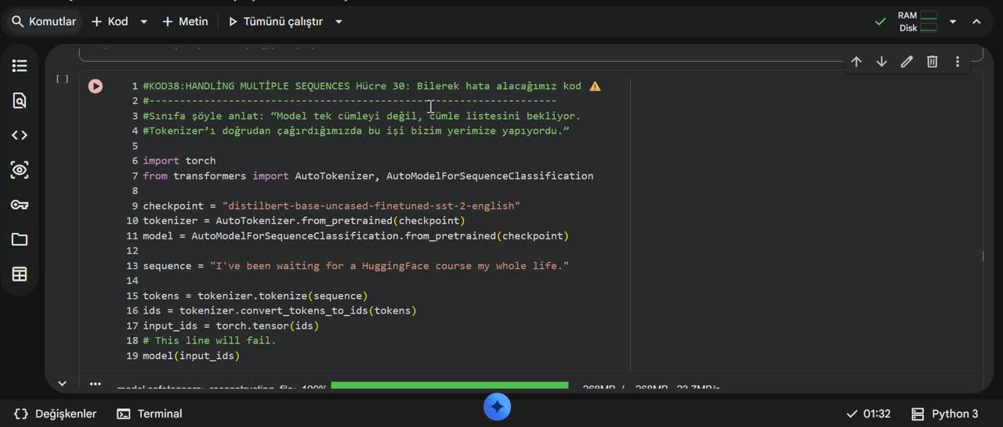
VIDEO: HANDLING MULTIPLE SEQUENCES

Slide 50


Putting it all together (1/3)
Son bölümlerde işin çoğunu elle yapmaya çalıştık: tokenizer'ların nasıl çalıştığına, tokenization, input ID'lere dönüşüm, padding, truncation ve attention mask'lere baktık.
Kod
from transformers import AutoTokenizer
checkpoint = "distilbert-base-uncased-finetuned-sst-2-english"
tokenizer = AutoTokenizer.from_pretrained(checkpoint)
Ama 🤗 Transformers API bunların hepsini bizim için yüksek seviyeli bir fonksiyonla yapabilir. Tokenizer'ı doğrudan cümleye çağırdığında, modelden geçirmeye hazır girdiler alırsın.
sequence = "I've been waiting for a HuggingFace course my whole life."
model_inputs = tokenizer(sequence)
model_inputs değişkeni, modelin iyi çalışması için gereken her şeyi içerir. DistilBERT için bu, input ID'leri ve attention mask'tir. Ek girdi kabul eden diğer modellerin ek girdilerini de tokenizer nesnesi çıkarır.
Kod
sequence = "I've been waiting for a HuggingFace course my whole life."
model_inputs = tokenizer(sequence)

Slide 51


Putting it all together (2/3)
Aynı anda birden fazla diziyi de, API'de hiçbir değişiklik olmadan işler.
Birkaç hedefe göre padding yapabilir.
sequences = ["I've been waiting for a HuggingFace course my whole life.", "So have I!"]
model inputs = tokenizer(sequences)
# Will pad the sequences up to the maximum sequence length
model inputs = tokenizer(sequences, padding="longest")
# Will pad the sequences up to the model max length
# (512 for BERT or DistilBERT)
model inputs = tokenizer(sequences, padding="max_length")
# Will pad the sequences up to the specified max length
model inputs = tokenizer(sequences, padding="max_length", max_length=8)

Slide 52


Putting it all together (3/3)
Dizileri kesebilir de.
Tokenizer nesnesi, doğrudan modele gönderilebilecek belirli çerçeve tensor'larına dönüşümü de yapabilir. Aşağıdaki kod örneğinde tokenizer’dan farklı çerçvelerin tensor'larını istiyoruz: “pt” PyTorch tensor'ları, “np” NumPy dizileri döndürür.
Kod
Kod
sequences = [*I've been waiting for a HuggingFace course my whole life.", "So have I!"]
sequences = [*I've been waiting for a HuggingFace course my whole life.”, "So have I!"]
# Will truncate the sequences that are longer than the model max length
# (512 for BERT or DistilBERT)
model inputs = tokenizer(sequences, truncation=True)
# Returns PyTorch tensors
model inputs = tokenizer(sequences, padding=True, return_tensors="pt")
# Returns NumPy arrays
model inputs = tokenizer(sequences, padding=True, return_tensors="np")
# Will truncate the sequences that are longer than the specified max length
model inputs = tokenizer(sequences, max_length=8, truncation=True)

Slide 53

Special tokens
Tokenizer'in döndürdüğü input ID'lere bakarsak, öncekilerden biraz farklı olduklarını görürüz. Başa bir, sona bir token ID eklendi. Bunun ne olduğunu görmek için iki ID dizisini decode edelim.
Tokenizer, başa [CLS], sona [SEP] özel kelimesini ekledi. Cünkü model bunlarla önceden eğitildi; çıkarımda aynı sonuçları almak için bunları eklememiz gerekir.
Bazı modeller özel kelime eklemez veya farklılarını ekler; yalnızca başa veya yalnızca sona da ekleyebilirler. Her durumda tokenizer hangisinin beklendiğini bilir ve bunu senin yerine halleder.
Kod
sequence = "I've been waiting for a Huggingface course my whole life."
model inputs = tokenizer(sequence)
print(model inputs["input_ids"]))
tokens = tokenizer.tokenize(sequence)
ids = tokenizer.convert tokens_to_ids(tokens)
print(ids)
Çıktı
[101, 1045, 1005, 2310, 2042, 3403, 2005, 1037, 17662, 12172, 2607, 2026, 2878, 2166, 1012, 102]
[1045, 1005, 2310, 2042, 3403, 2005, 1037, 17662, 12172, 2607, 2026, 2878, 2166, 1012]
Kod
print(tokenizer.decode(model inputs["input_ids"]))
print(tokenizer.decode(ids))
Çıktı
"[CLS] i've been waiting for a huggingface course my whole life. [SEP]"
"i've been waiting for a huggingface course my whole life."

Slide 54

Wrapping up: From tokenizer to model
import torch
from transformers import AutoTokenizer, AutoModelForSequenceClassification
checkpoint = "distilbert-base-uncased-finetuned-sst-2-english"
Tokenizer nesnesinin metinlere uygulandığında yaptığı tüm tekil adımları gördük.
tokenizer = AutoTokenizer.from_pretrained(checkpoint)
model = AutoModelForSequenceClassification.fromPretrained(checkpoint)
sequences = ["I've been waiting for a HuggingFace course my whole life.", "So have I !”]
Son olarak, ana API'siyle birden fazla diziyi (padding!), çok uzun dizileri (truncation!) ve birden fazla tensor türünü nasıl işlediğine bir kez daha bakalım.
tokens = tokenizer(sequences, padding=True, truncation=True, return_tensors="pt")
output = model(**tokens)

Slide 55

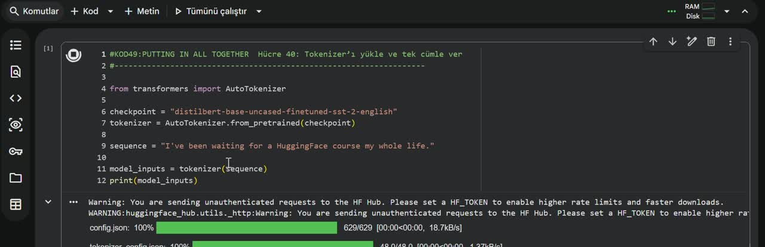
Putting it all together

